Slide 1
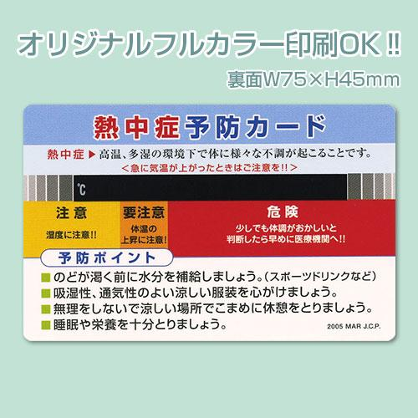
【提案書】
熱中症予防カード
簡易的に気温26℃から46℃まで測ることができる熱中症予防カードです。オリジナルの名入れプリントもフルカラーで可能なため、イベント等でばらまくノベルティ用などにおすすめです。
特徴
納期
納期スペース
仕様
素材 : 紙・表面PP樹脂貼り加工
サイズ : W85×H55×D0.4mm
重量 : 2g
お見積
お見積りスペース

